Slide 1
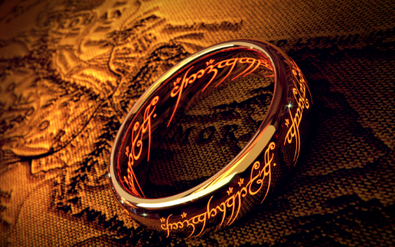
魔戒三部曲
9.24.2023

Slide 2
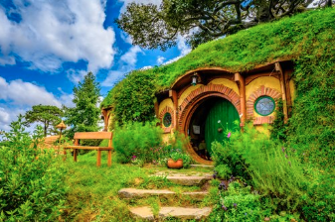
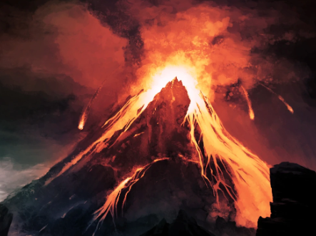
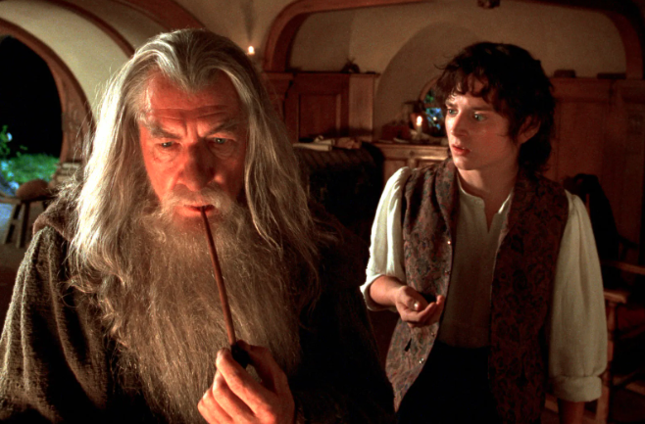
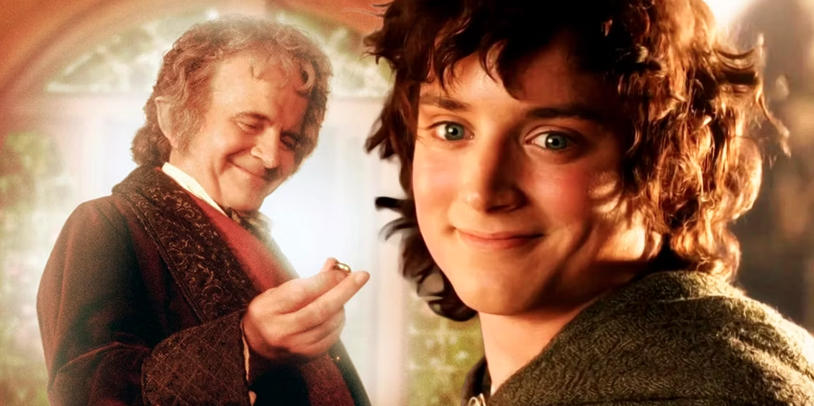

Slide 3
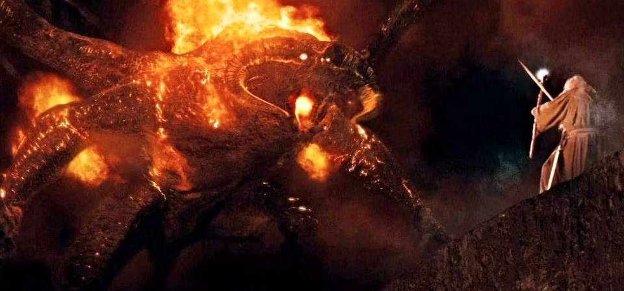
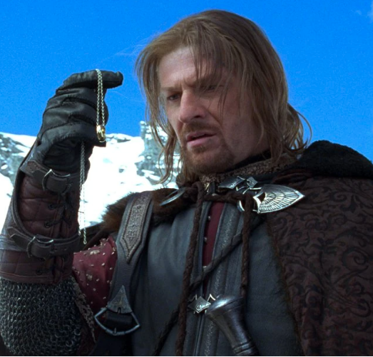
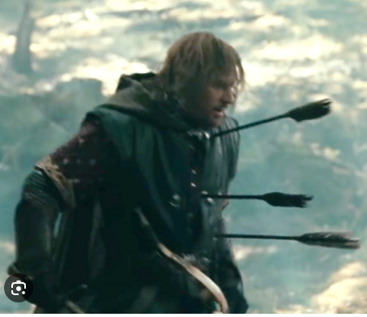
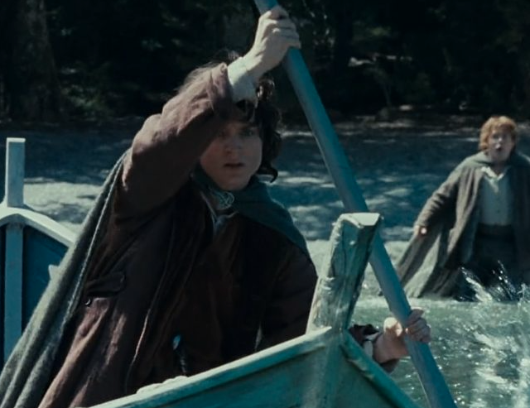
護戒使者

Slide 4
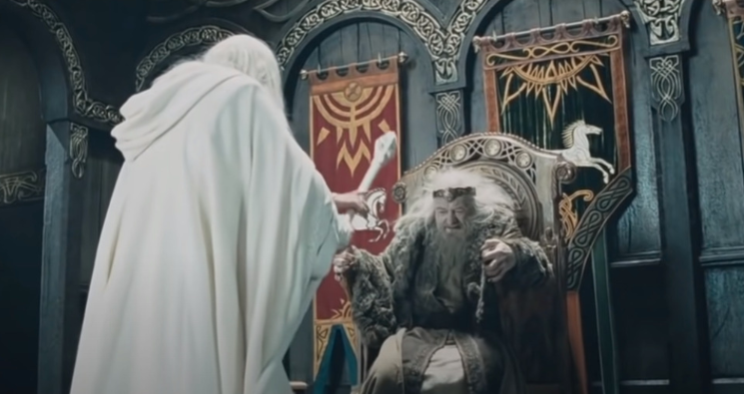
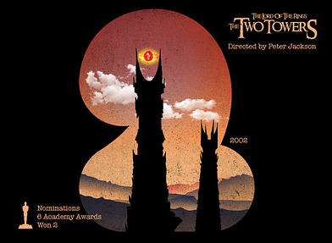
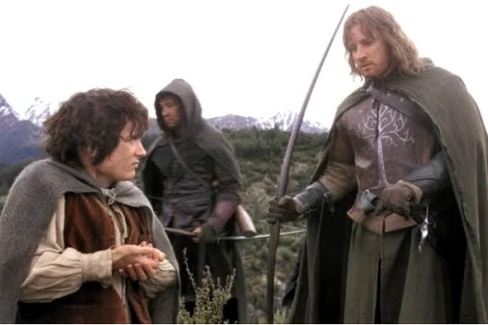
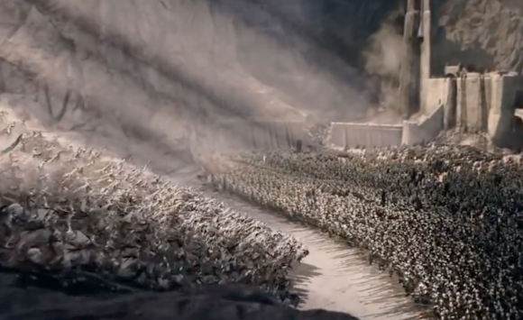
雙塔記

Slide 5
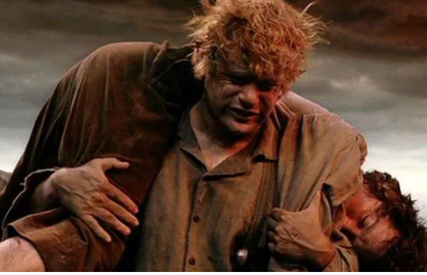
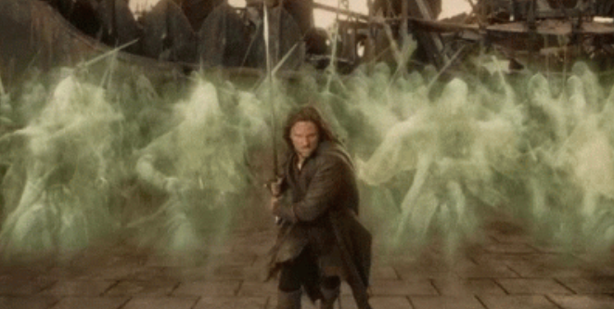
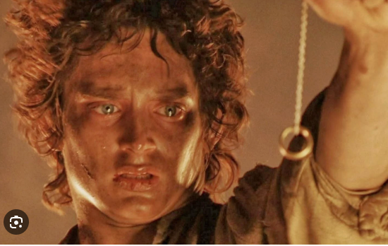
王者歸來

Slide 6
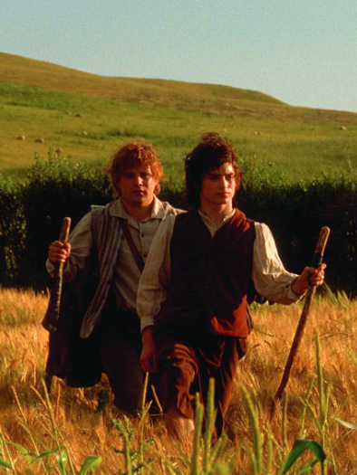
小人物
友誼勝過才幹，忠誠比聰明更重要
最大的英雄：山姆
重要的不是大或小，而是品格。
肩负拯救世界使命者，自己也需要被拯救。

Slide 7
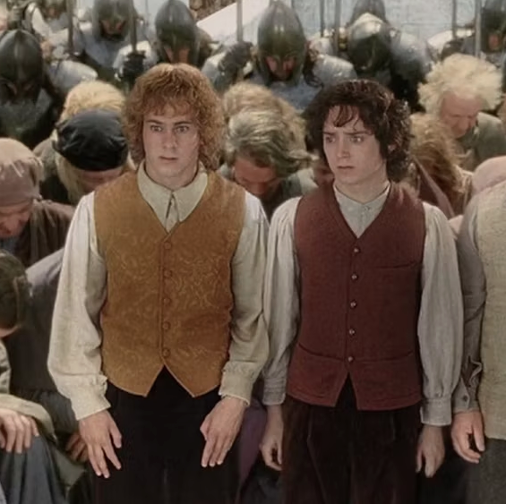
謙卑
書中強調的美德是謙卑，單純和弱小
霍比特人被揀選是因為他們沒有野心。他們珍愛的是自然，友誼，不是權力，榮耀

Slide 8
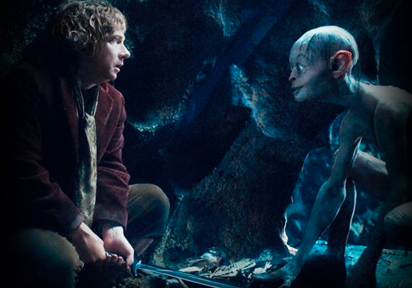
憐憫
憐憫是普世價值，但憐憫敵人是基督教信仰獨有的
憐憫敵人是愚蠢的嗎？弗羅多憐憫咕嚕姆，後者最終還是反咬一口。
怜悯和慷慨的道德价值不在于你这样做一般会有好报，而是因为它们是正确的。

Slide 9
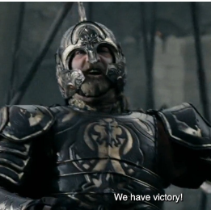
勝利
兩場大戰，兩次衝鋒
死亡與榮耀 (Death and Glory) 責任與榮譽 (Duty and Honor)
最終的勝利是道義的勝利
最終的榮耀並非來自我們事業的結果而是源於我們在事業中的選擇

Slide 10
勇氣
法罗米尔认识到有些事是不能做的，哪怕牺牲自己的性命，哪怕代价是接受失败。
有哪些原则是我们寧願失敗也要持守的？有哪些原则是我们為了取勝爾不惜犧牲的？

Slide 11
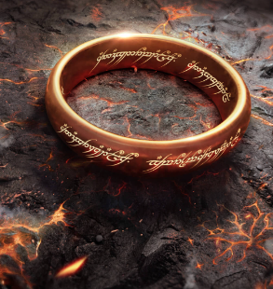
誘惑
要做正确的选择我们需要自由。魔戒夺去的正是人的自由。
魔戒使人隐身，它切断而不是建立联系，它的能力在于秘密，在暗处，使我们与朋友也与爱分离。
強大的力量奴役我們，正是因為它除去了我們慾望四周的限制

Slide 12
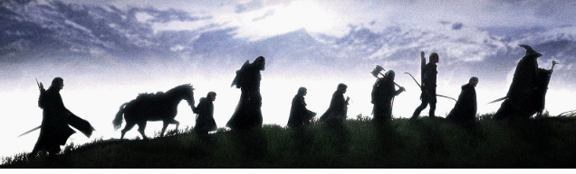
命運
神的手常常是隱藏的，但不是不可知的。
“這世上還有些看不見的力量在工作，這是個給人安慰的想法”
神決定最終的結果，你我只決定每一步我們要做的選擇。
山姆的獨白

